Slide 1
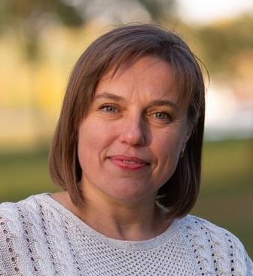

Наскрізний мініпроєкт у 9 класі, як інструмент самовизначення учня перед вибором профілю 10–12 класів
Уманець Валентина Омелянівна
Старший викладач кафедри природничо-математичної освіти і технологій ІПО Київського столичного університету імені Бориса Грінченка

Slide 2
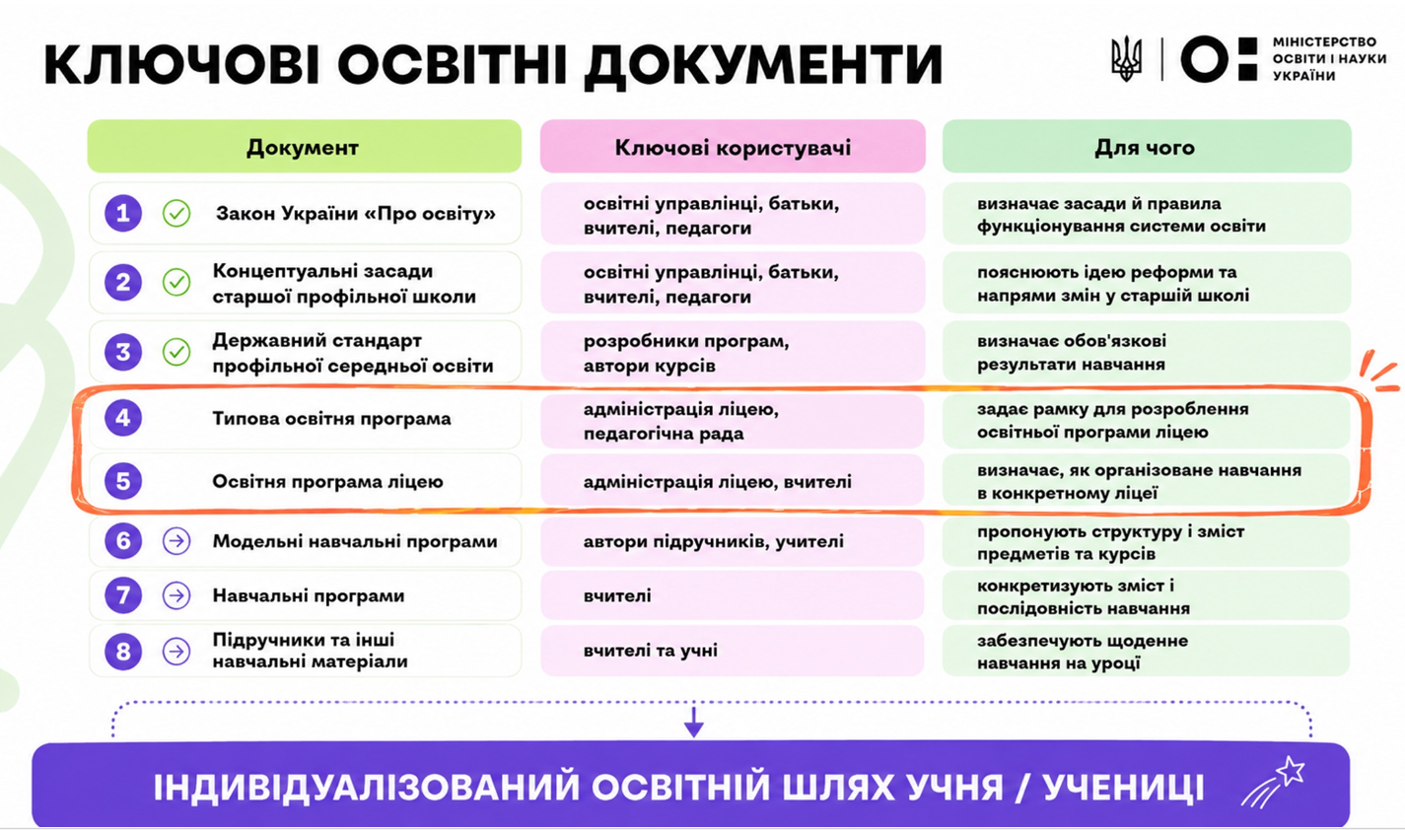

Slide 3
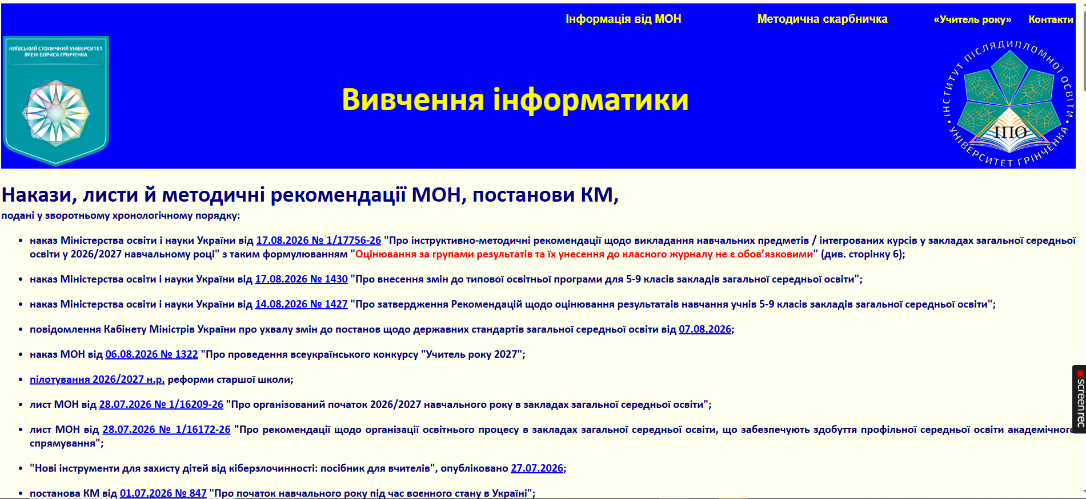

Slide 4
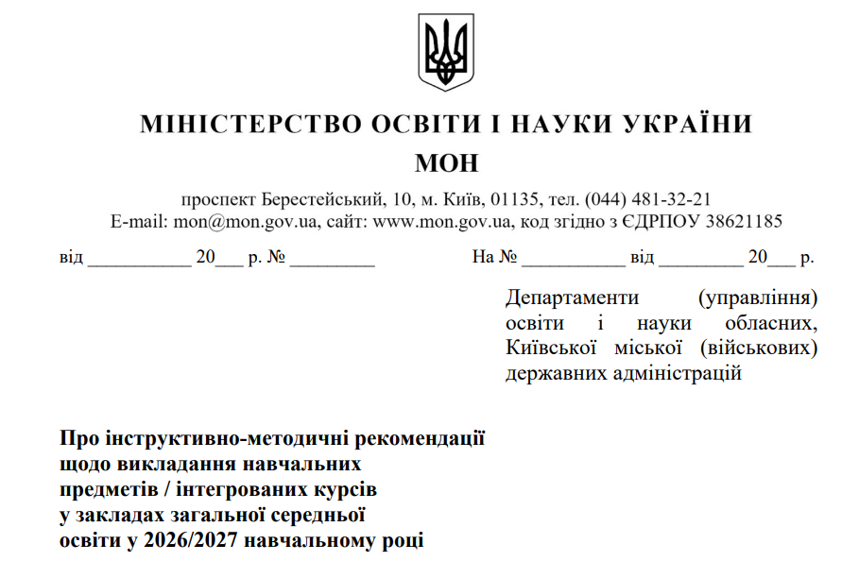
Про інструктивно-методичні рекомендації щодо викладання навчальних предметів / інтегрованих курсів у у 2026/2027 навчальному році

Slide 5
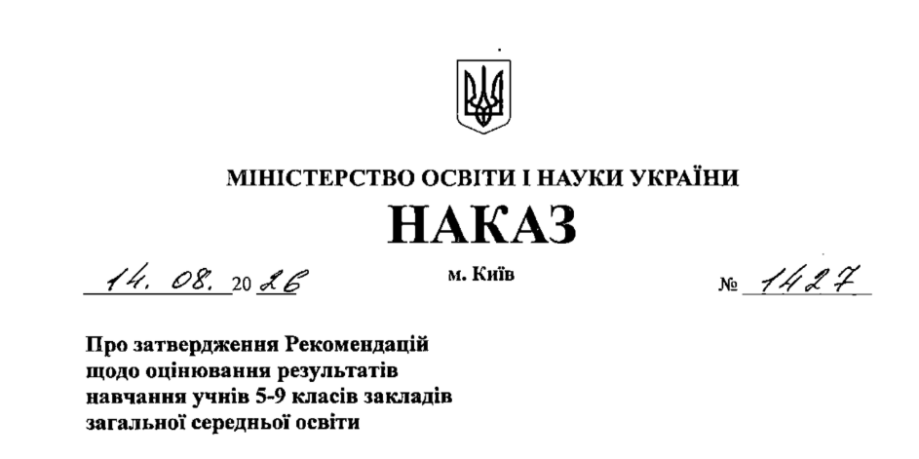
Про інструктивно-методичні рекомендації щодо викладання навчальних предметів / інтегрованих курсів у у 2025/2026 навчальному році

Slide 6
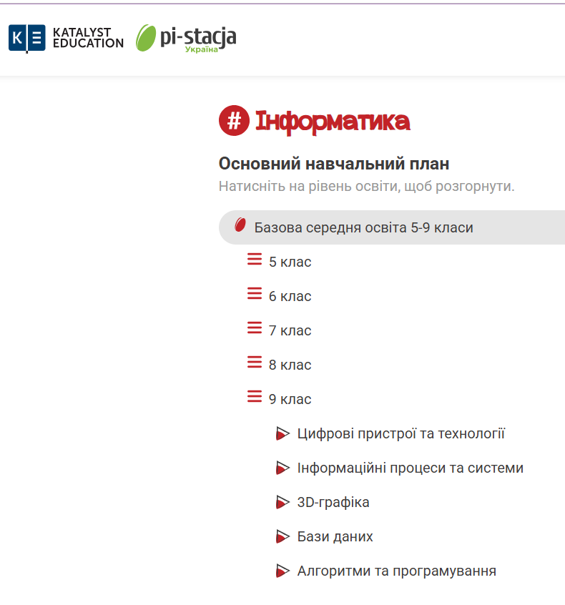
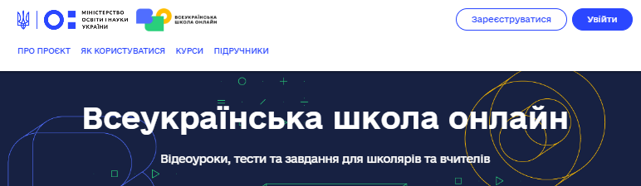
Для ефективного дидактичного супроводу освітнього процесу
рекомендуємо використовувати такі верифіковані ресурси та платформи:
«Електронні версії підручників»: з метою задоволення освітніх потреб
українців, які проживають в Україні та за її межами, на вебсайтах інституцій
надано відкритий доступ до цифрових підручників, зокрема з української мови
та літератури.
Вебплатформа «Всеукраїнська школа онлайн» (ВШО): національна
платформа для дистанційного та змішаного навчання учнів 2–11 класів.
Містить готові курси, відеоуроки, тести та вправи. У персональному кабінеті
вчитель може створювати віртуальні класи та призначати домашні завдання.
Онлайн-платформа «Pi-stacja»: створена фондом «Katalyst Education», є
ефективним цифровим ресурсом для підтримки навчання та інтенсифікації
пізнавальної діяльності учнівства 5–9 класів. Забезпечує дидактичний супровід
(відео, тести, схеми й навчальні завдання) й стане підтримкою для навчання й
активного опанування навчальних предметів й курсів українознавчого
компонента.

Slide 7
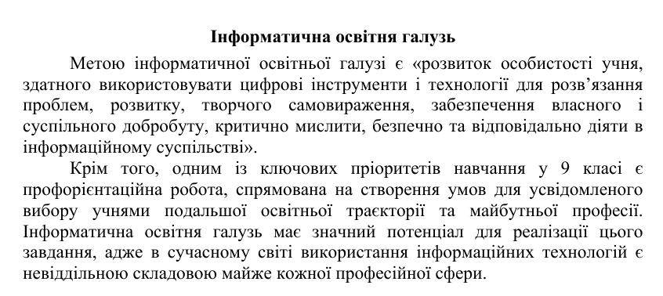

Slide 8
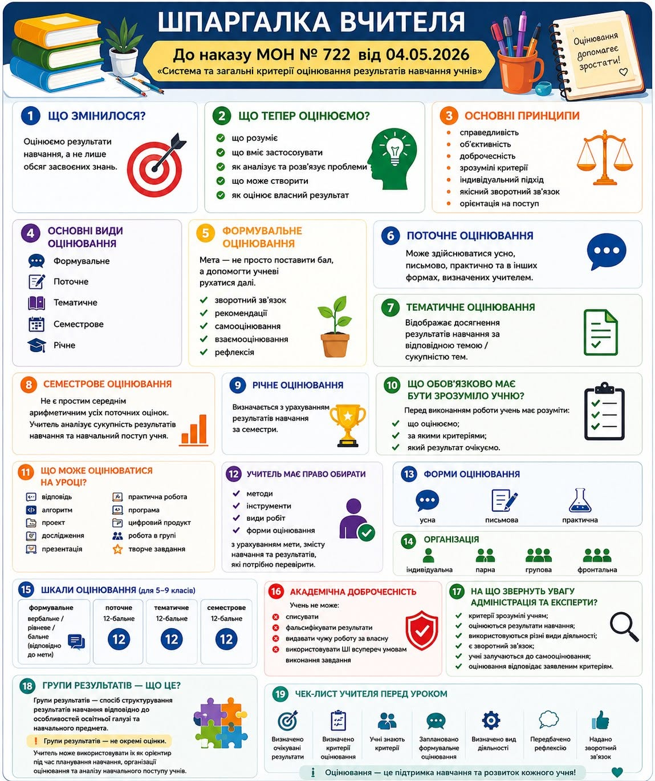

Slide 10
Чинними для використання в освітньому процесі є модельні навчальні програми, розміщені за покликанням.
МНП (5-6 клас)
Інформатика 5-6 кл. Завадський та ін.
Інформатика 5-6 кл. Морзе та ін.
Інформатика 5-6 кл. Пасічник та ін.
Інформатика 5-6 кл. Радченко та ін.
Інформатика 5-6 кл. Ривкінд та ін.
Інформатика 5-6 кл. Козак
Інформатика для 5-6 класів спеціальних закладів загальної середньої освіти для дітей із порушеннями зору (незрячих дітей) Гребенюк Т. та ін.
МНП (7-9 класи)
Інформатика 7-9 кл. Ривкінд та ін.
Інформатика 7-9 кл. Завадський та ін.
Інформатика 7-9 кл. Морзе та ін.
Інформатика 7-9 кл. Бондаренко та ін.
Інформатика 7-9 кл. Пасічник та ін.
Інформатика 7-9 кл. Громко та ін.

Slide 11
Головне про реформу профільної школи (НУШ)
Старт реформи: Повноцінне запровадження трирічної старшої школи (10–12 класи) заплановано на 2027 рік.
Напрями навчання: Учні зможуть обирати між академічним та професійним спрямуванням.
Профілі: Передбачено вибір серед понад 10 різних профілів (зокрема ІТ, медичний, аграрний, інженерно-технологічний тощо).
Пілотування: Підготовка та тестування нових програм стартують у 150 академічних ліцеях України. [1, 2, 3, 4, 5]

Slide 12


Slide 13
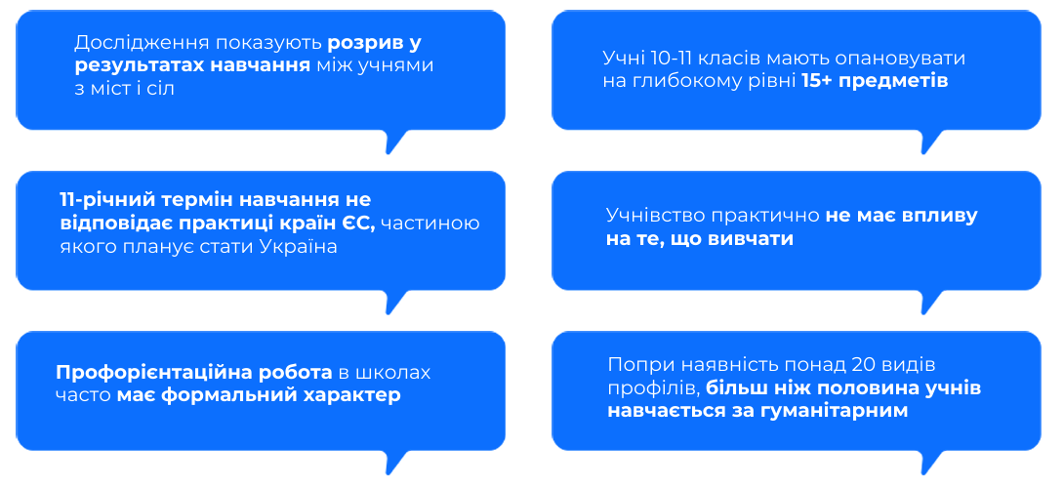
Передумови змін

Slide 14
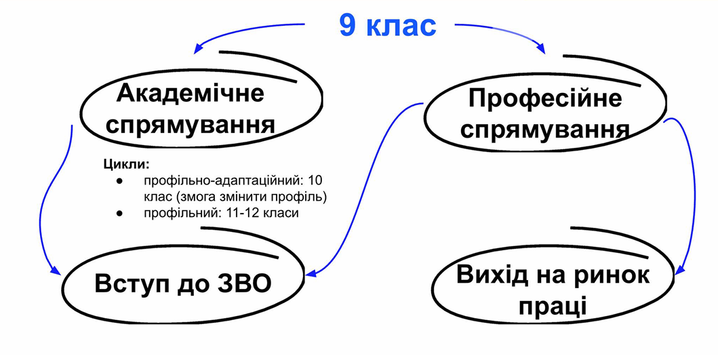
Суть реформи. Що зміниться?

Slide 15
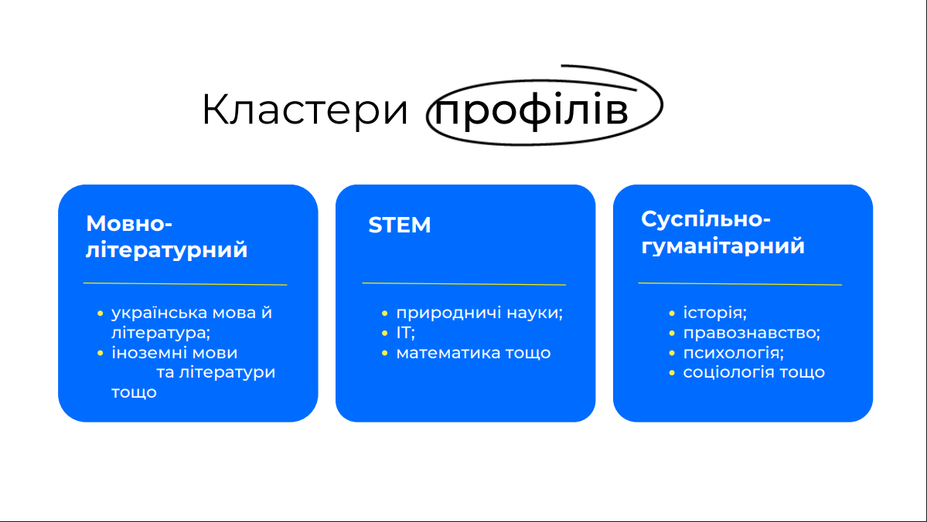

Slide 16
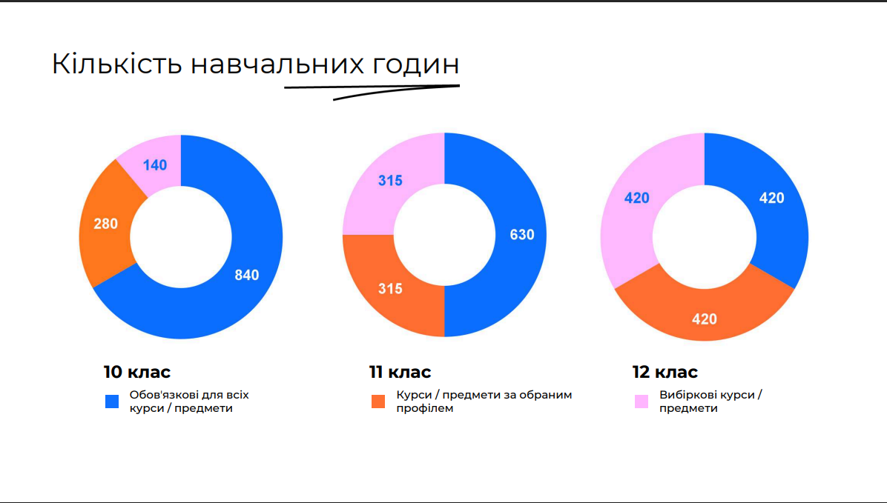

Slide 17
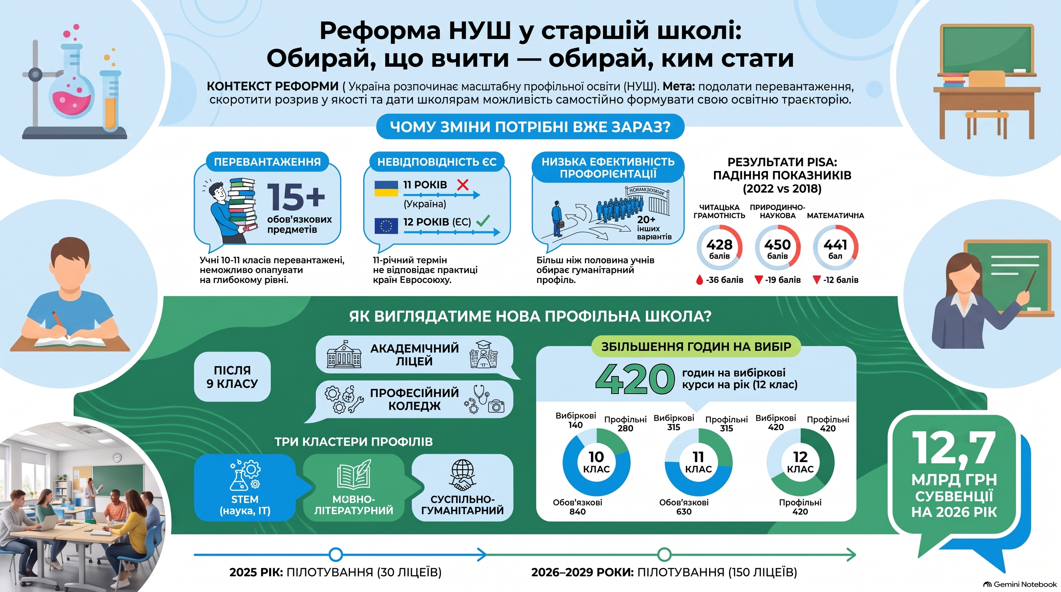

Slide 18
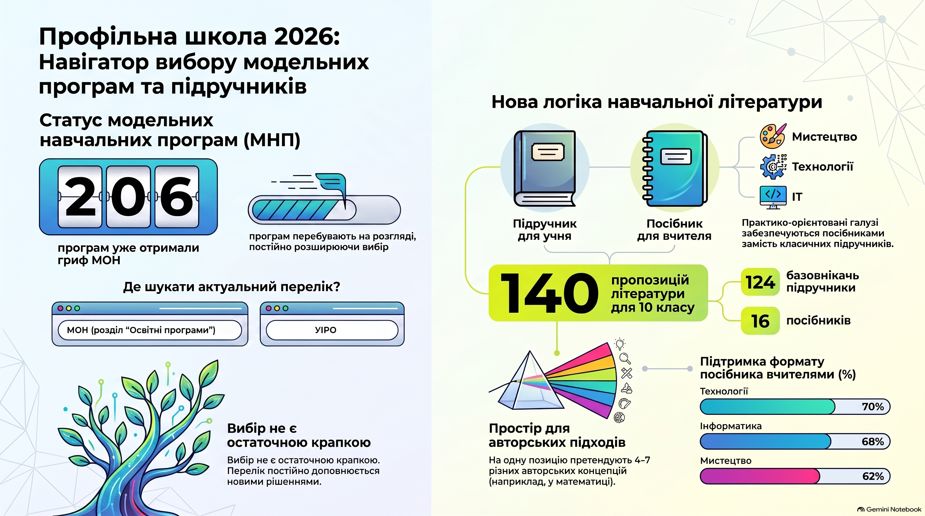

Slide 19


МОДЕЛЬНІ НАВЧАЛЬНІ ПРОГРАМИ ДЛЯ ПРОФІЛЬНОЇ ШКОЛИ

Slide 20
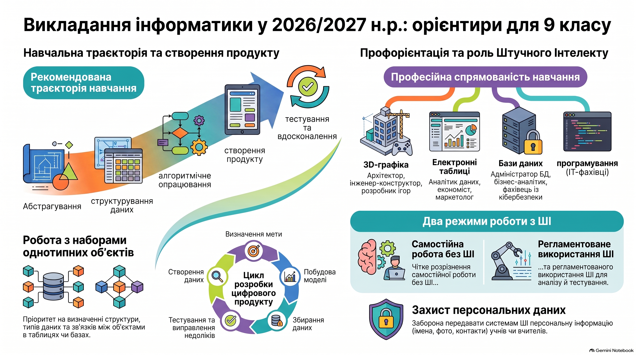

Slide 21
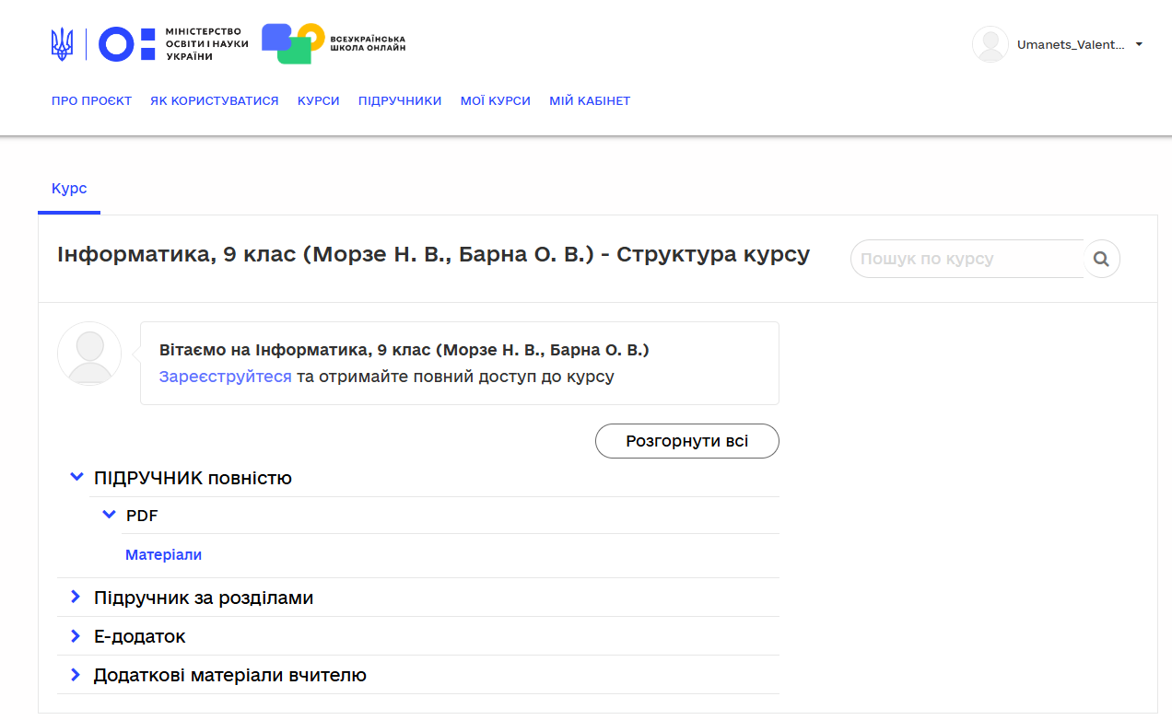
Інформатика, 9 клас (Морзе Н. В., Барна О. В.)

Slide 22
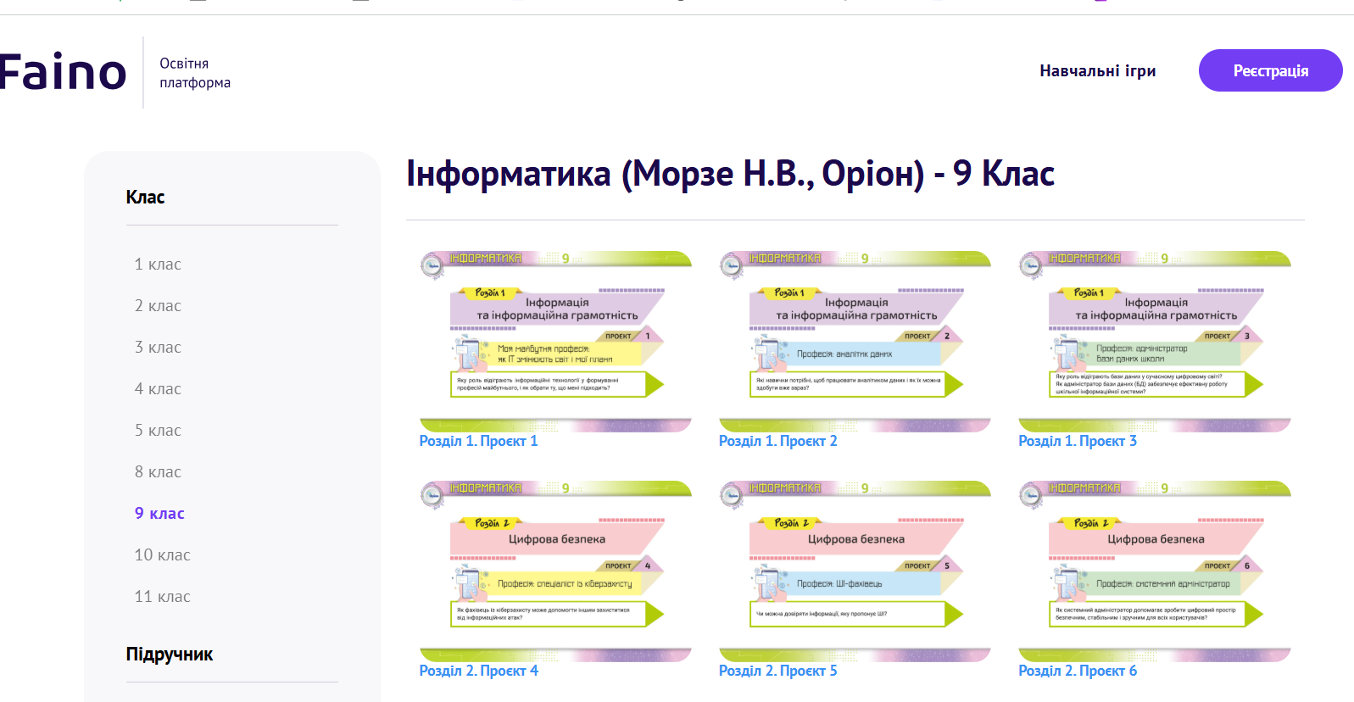
Інформатика (Морзе Н.В., Оріон) - 9 Клас

Slide 23


Slide 24


https://www.facebook.com/share/g/19Bj2GLWst/

Slide 25
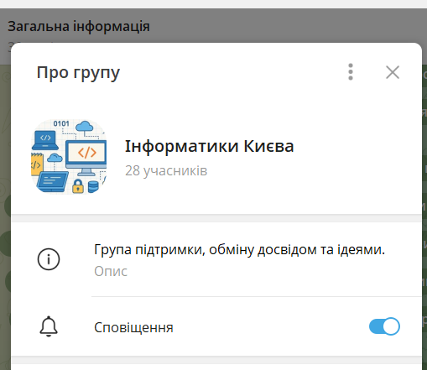
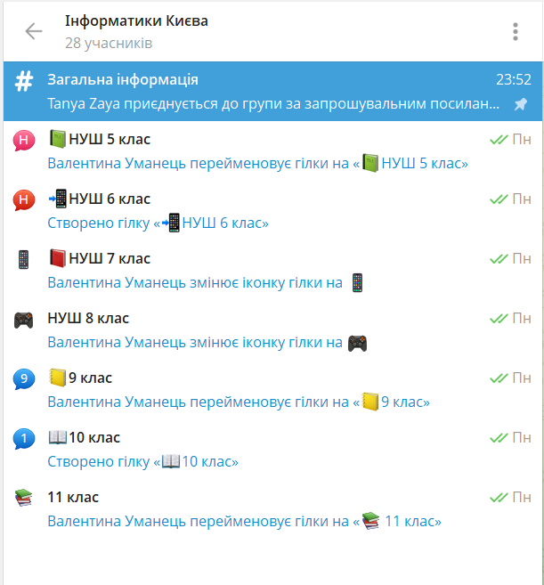

Запрошуємо до спілкування, обміну досвідом та ідеями
https://t.me/+VDLlTxwlVEZkYWJi

Slide 26

ДЯКУЮ ЗА УВАГУ!

